Slide 1
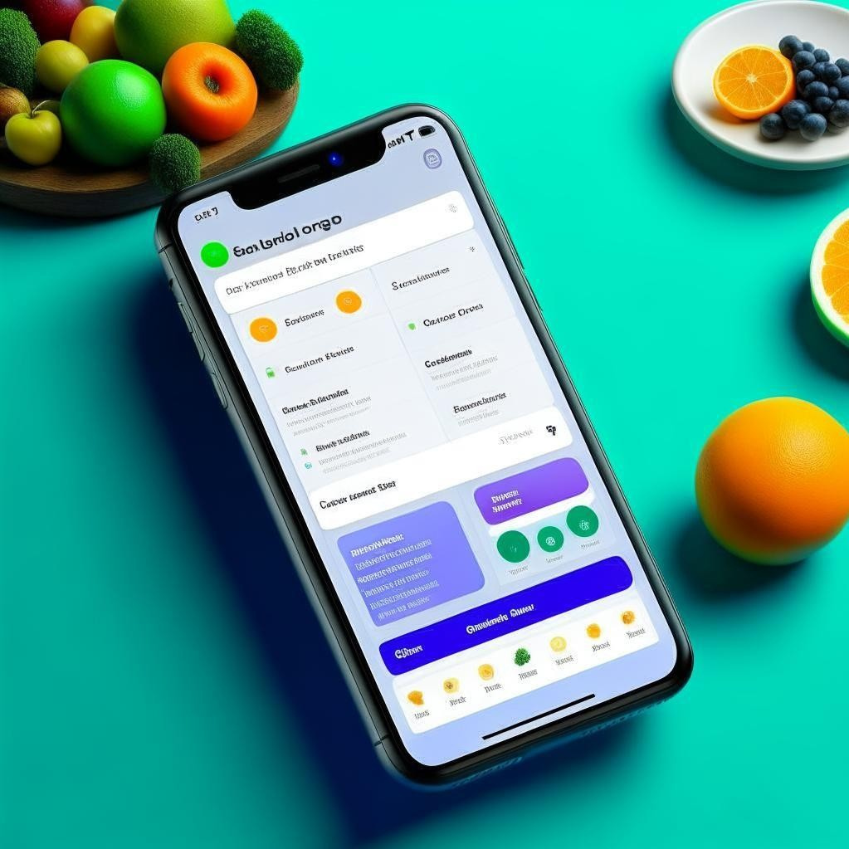
Проект «Палитра вкуса»
Цифровая платформа персонализированного питания
«Здоровая жизнь по подписке»
г. Брянск 2023

Slide 2
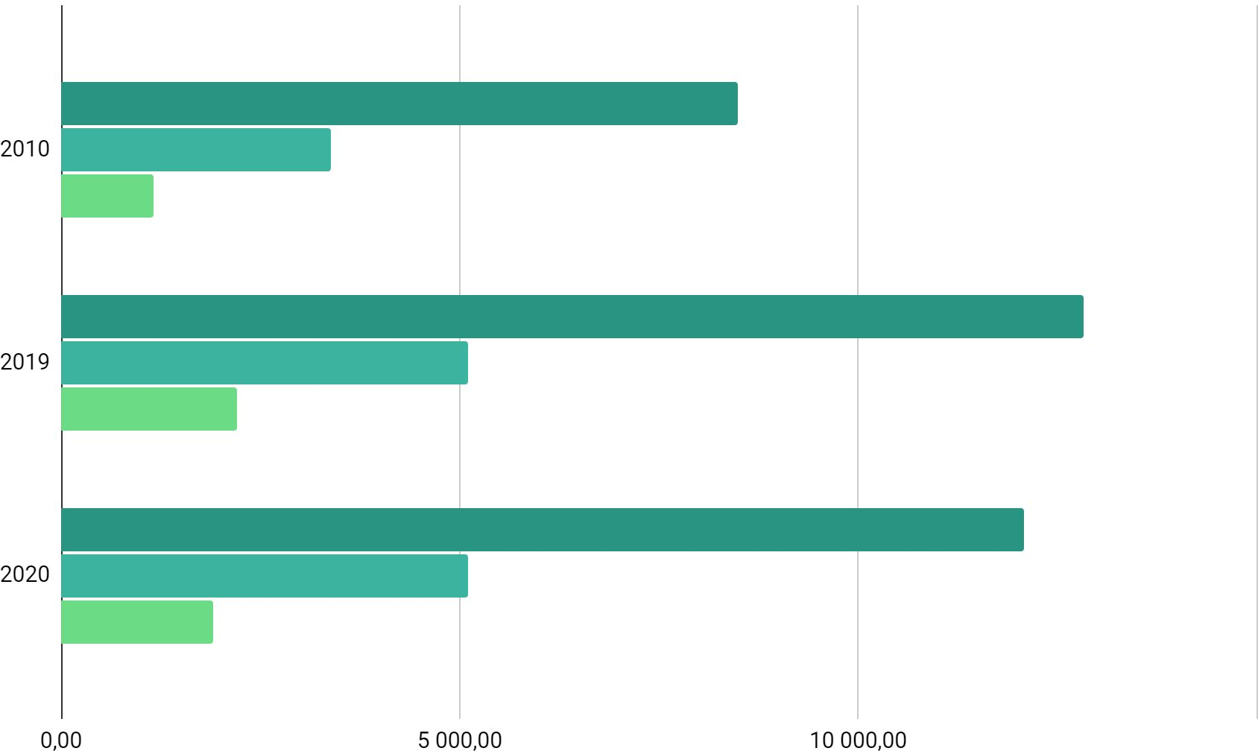
ПРОБЛЕМА
Преждевременное ухудшение здоровья человека из-за неправильно подобранного рациона питания
Количество зарегистрированных заболеваний эндокринной системы, млн.
8,5
3,4
+50,6%
1,2
Заболеваний всего, из них:
12,8
5,1
2,2
Сахарный диабет
12,1
Ожирение
5,1
1,9
Источник: Минздрав России, расчет Росстата
3

Slide 3
РЕШЕНИЕ
Сервис подбора персонализированного рациона питания
Что делает пользователь? Что делаем мы?
Заполняет анкету
Антропометрические данные
Пищевые непереносимости
Интерпретируем результаты анализов
1
3
ЛК
Составляем индивидуал ьный рацион питания на каждый день
Осуществляем закупку и доставку продуктов для приготовления блюд
2
Сдает анализы
Биохимический анализ крови
Генетический тест
Микроэлементный статус
Исследование микробиоты
4
Основная задача: собирать и пополнять базу ЦИФРОВЫХ ДВОЙНИКОВ ПРОДУКТОВ и ЦИФРОВЫХ ДВОЙНИКОВ ПОТРЕБИТЕЛЕЙ
4

Slide 4
ОБЪЕМ И ДИНАМИКА РЫНКА
Персонализированное питание
FoodTech
$500 млрд.
Объем рынка
2035
↑ на 7% ежегодно
$11,5 млрд.
Объем рынка
2025
Объем рынка 2023
Объем рынка 2025
↑ в 70 раз
$9 млрд.
Объем рынка 2023
Объем рынка 2035
Объем рынка
2023
4

Slide 5
Бизнес-модель Canvas
Key Partners Медицинские центры Клиники Фитнес-клубы Розничные сети по торговле продуктами питания | Key Activities Разработка алгоритмов подбора питания Формирование персональных рекомендаций по рационам питания Организация доставки продуктов Взаимодействие с ключевыми партнерами | Value Propositions Улучшить самочувствие человека Увеличить активный период жизни человека и продолжительность жизни в целом Предоставить готовую понятную и простую инструкцию по питанию | Customer Relationships Сайт кампании Социальные сети Специалисты (врачи, фитнес- тренеры) Программы лояльности: персональные скидки акции рекомендации и консультации врача бонусы от партнеров | Customer Segments Целевой рынок – массовый Целевая аудитория: Люди 25-45 лет Проживают в крупных городах Интересуются темой здорового питания Столкнулись с проблемами по здоровью из-за неправильно подобранного питания Не хватает времени разобраться в теме подбора рационов питания Спортсмены или увлекающиеся спортом и фитнесом люди
 | Key Resources Финансирование, необходимое для разработки базы данных цифровых двойников продуктов и создания технологии ИИ по подбору рационов Команда разработчиков Специалист по взаимодействию с ключевыми партнерами |  | Channels Продажи через магазины приложений Реклама в социальных сетях (VK, блогеры) Реклама в медицинских центрах Реклама в фитнес-клубах
Cost Structure Себестоимость: разработка MVP, з/п сотрудникам, ЕСН, подписка за использование ПО, развитие платформы, обучение персонала, R&D, юридические услуги Коммерческие: маркетинг и PR, сопровождение платформы Прочие расходы (непредвиденные и не связанные с основной деятельностью стартапа) |  |  | Revenue Streams Прямые продажи по подписке (офиц. сайт, социальные сети, моб. приложения) Комиссионные отчисления за каждого пользователя, сдавшего анализы через партнеров

Slide 6
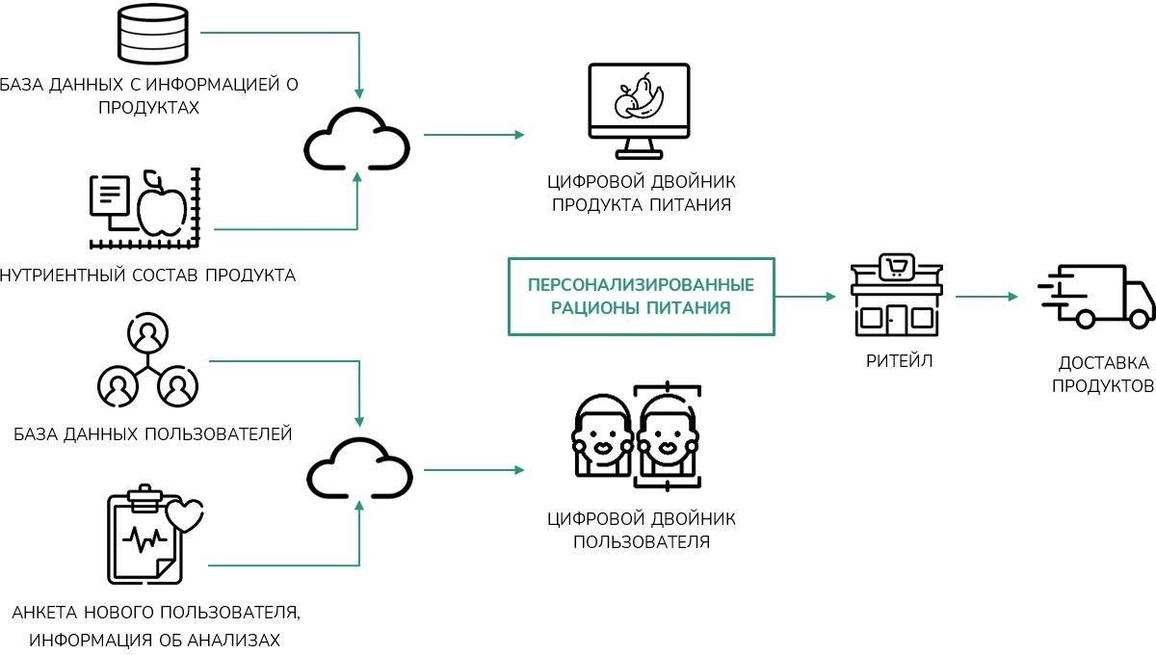
Планы развития
6

Slide 7
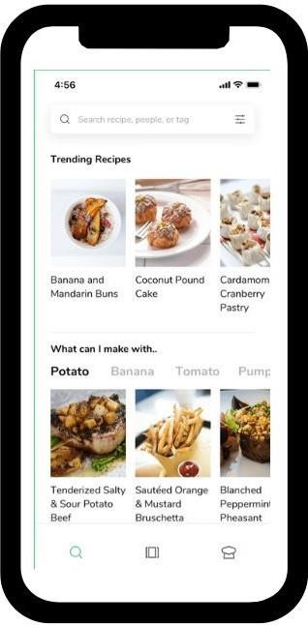
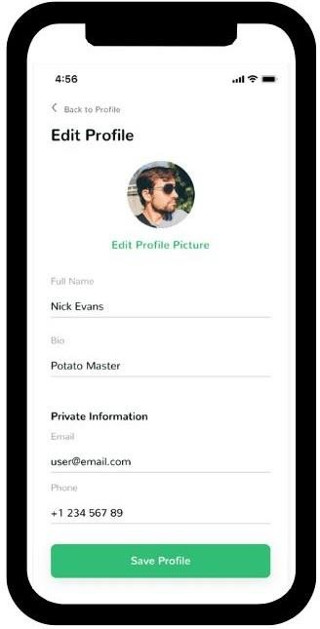
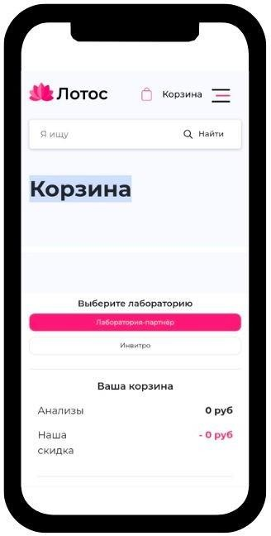
ПРИНЦИП ДЕЙСТВИЯ
Сдать анализы
Палитра вкуса составит персонализир
ованный рацион питания и организует доставку продуктов с инструкцией для
приготовления блюд ₇
Выбрать клинику ИЛИ
Загрузить анализы
Скачать приложение
Заполнить анкету

Slide 8
КОНКУРЕНТНЫЙ ЛАНДШАФТ
8

Slide 9
КОНКУРЕНТНЫЕ ПРЕИМУЩЕСТВА
Выбор удобной клиники
Удобное планирование распорядка дня
Статистика и анализ здоровья в соответствии с индивидуальными потребностями
Большой выбор рационов питания
с выбором из трех и более блюд
Доставка продуктов для приготовления блюд
Возможность подбора персонального рациона питания
9

Slide 10
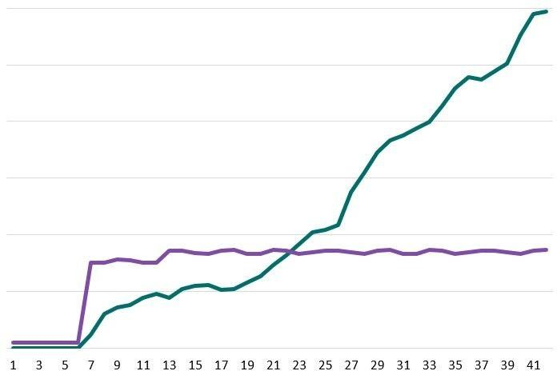
ФИНАНСОВАЯ МОДЕЛЬ
Точка безубыточности
Показатели эффективности
рублей
6 000 000
5 000 000
4 000 000
Чистая приведенная стоимость
7 397 190р.
Индекс рентабельности инвест иций
4,90
3 000 000
22 месяц
2 000 000
1 000 000
0
месяц
Внутренняя норма
доходности 47,48%
Срок окупаемости
Выручка
Общие расходы
34 месяца
Годовая ставка дисконтирования - 20%
10

Slide 11
КЛЮЧЕВЫЕ РИСКИ ПРОЕКТА
Утечка конфиденциальной информации пользователей
Снижение спроса на продукт из-за экономической нестабильности
Сбои в процессе формирования персональных рекомендаций
11

Slide 12
ДОРОЖНАЯ КАРТА
Выстраивание отношений с партнерами
Разработка и тестирование MVP
Старт продаж
Маркетинговое продвижение
R&D
Тестирование алгоритмов
Патентование ноу-хау
Android-версия приложения
Инвестиции
₽5 000 000
2024
2026
2023
Инвестиции
₽5 000 000
2025
Инвестиции
₽5 000 000
iOS-версия приложения
Разработка алгоритмов подбора рационов
Пополнение БД цифровых двойников
Проработка и внедрение технологии
автоматизированного подбора персонализированных рационов в платформу
12

Slide 13
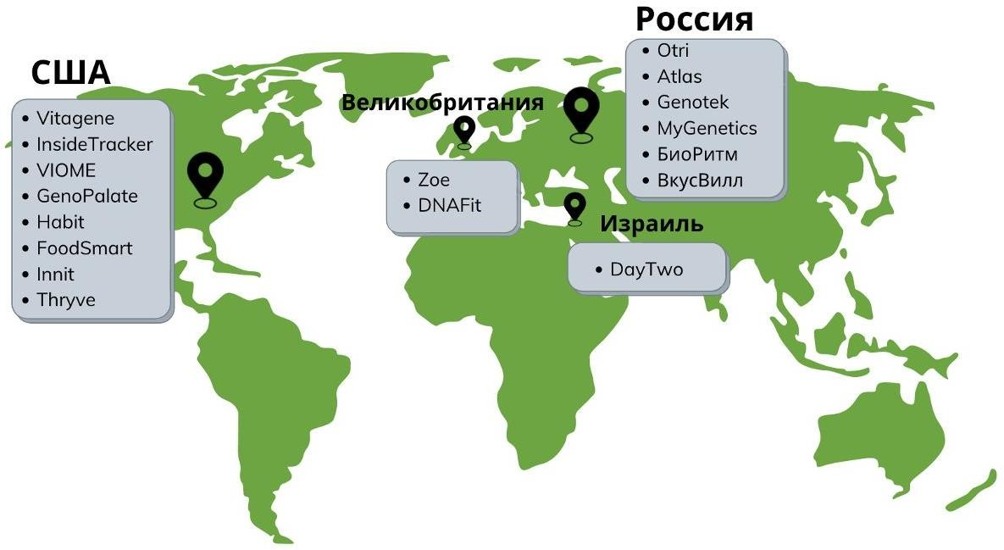
КОНКУРЕНТНЫЙ ЛАНДШАФТ
13

Slide 14
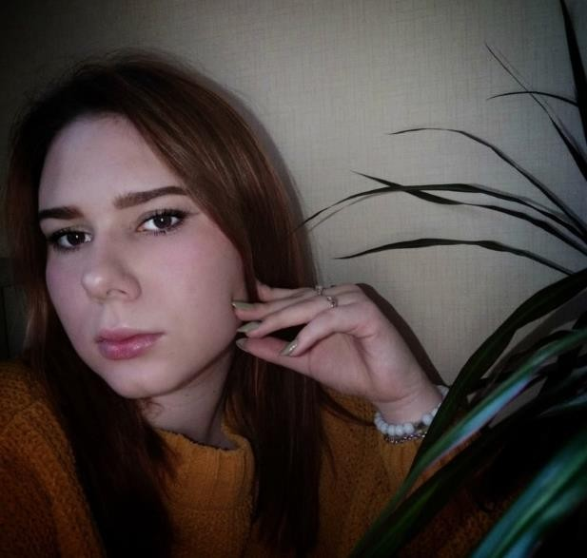
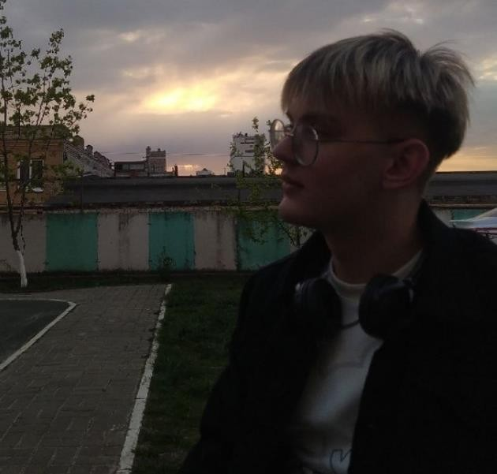
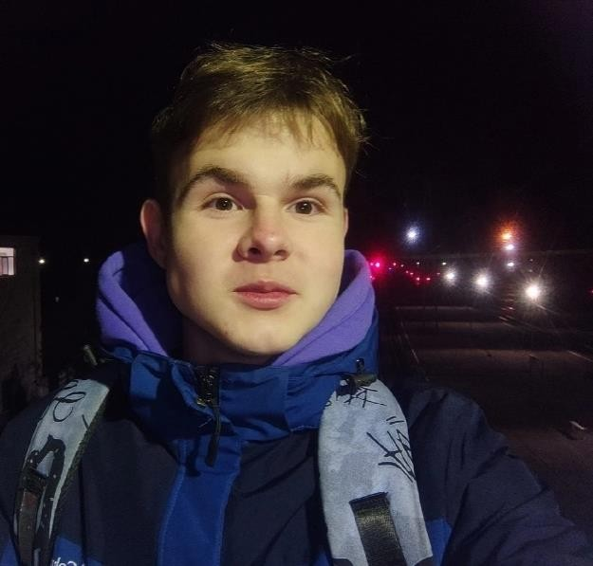
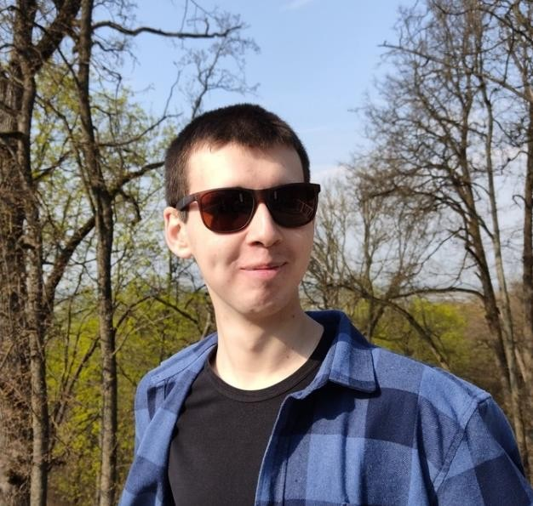
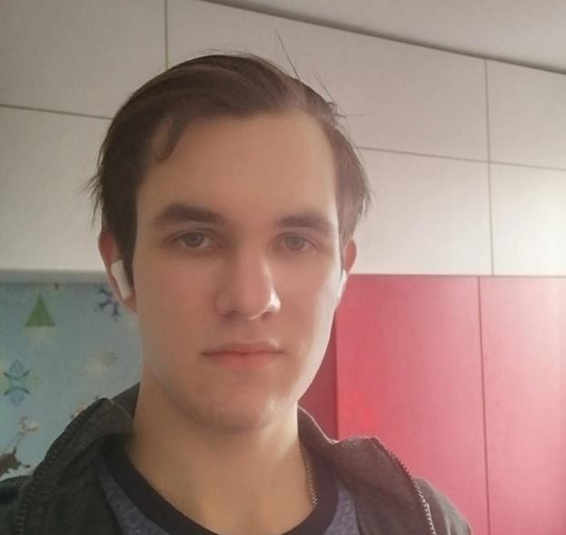
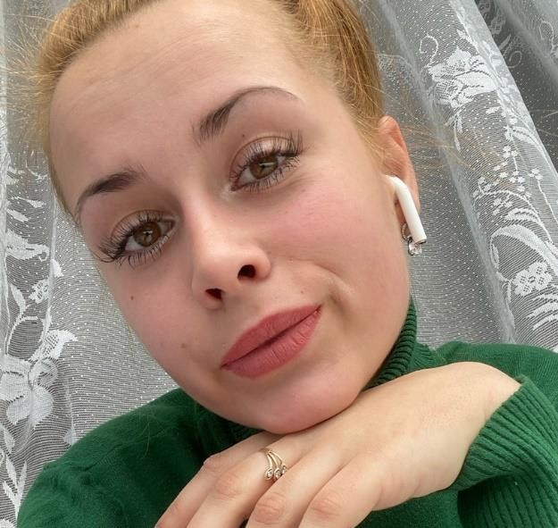
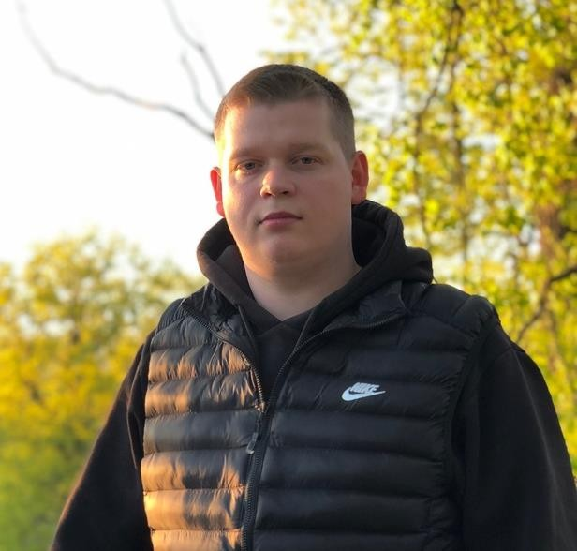
Команда
Дудоладова Алена Сергеевна Спикер, генератор идей
Сорокин Илья Алексеевич Спикер, мастер презентации
Лосев Дмитрий Анатольевич
Маркетолог, мастер презентации
Лактюшин Дмитрий Игоревич Маркетолог
Соколов Марк Максимович Тестировщик, генератор идей
Сергунова Татьяна Витальевна Дизайнер, менеджер
Горбачев Дмитрий Евгеньевич Генератор идей

Slide 15
СПАСИБО ЗА ВНИМАНИЕ!

